Slide 1
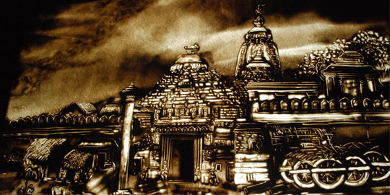
PEMBELAJARAN SENI RUPA
SMP Kelas VII
BAB 2
Menggambar Ragam Hias
Oleh:
Haris M., S. Pd. M. Pd.

Slide 2
.
Pada Bab 2
Siswa diharapkan dapat mengapresiasi dan berkreasi
yaitu:
menjelaskan keragaman pada ragam hias Indonesia
mengidentifikasi keunikan ragam hias Indonesia
mengeksplorasi ragam hias flora, fauna, dan geometris dalam bentuk gambar;
mengomunikasikan hasil karya ragam hias baik secara lisan maupun tulisan.

Slide 3
.
Lihat gambar 1-2

Slide 4
Lihat gambar 3-4

Slide 5
.
Lihat Gambar 5-6

Slide 6
.
A. Pengertian Ragam Hias
Ragam hias atau ornamen merupakan bentuk karya seni rupa yang sudah berkembang sejak zaman prasejarah. Indonesia sebagai negara kepulauan memiliki banyak ragam hias. Ragam hias di Indonesia dipengaruhi oleh faktor lingkungan alam, flora dan fauna, serta budaya masingmasing daerah.

Slide 7
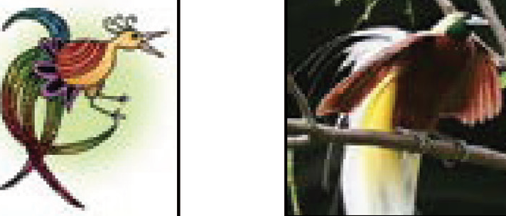
(Sumber: Dok. Kemdikbud)
Gambar 2.2 Objek
gambar ragam hias
fauna
Sumber: Dok. Kemdikbud)
Gambar 2.1 Objek
gambar ragam hias fauna (stilasi)

Slide 8
B. Motif Ragam Hias
.
Ragam hias merupakan karya seni
rupa yang diambil dari bentuk-bentuk flora
(vegetal), fauna (animal), figural (manusia),
dan bentuk geometris. Ragam hias tersebut
dapat diterapkan pada media dua dan tiga
dimensi.

Slide 9
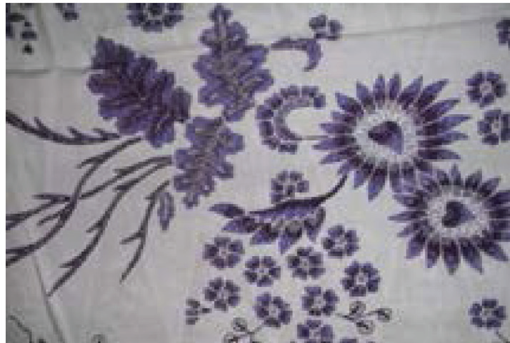
1. Ragam Hias Flora (vegetal)
.
Flora sebagai sumber objek motif
ragam hias dapat dijumpai hampir di
seluruh pulau di Indonesia. Ragam hias
dengan motif flora (vegetal) mudah
dijumpai pada barang-barang seni,
seperti batik, ukiran, kain sulam, kain
tenun, dan bordir.
Gambar 2.4 Jenis ragam hias flora pada
media tekstil

Slide 10
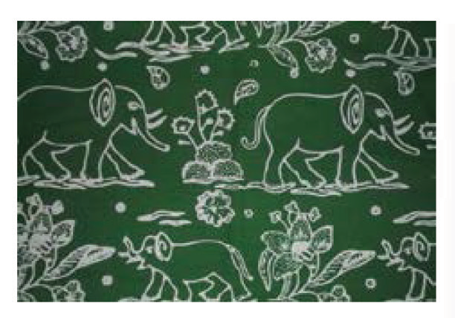
2. Ragam Hias Fauna (Animal)
Bentuk motif animal dapat dibuat berdasarkan berbagai jenis binatang, misalnya burung, gajah, cicak, ikan, dan ayam.
.

Slide 11
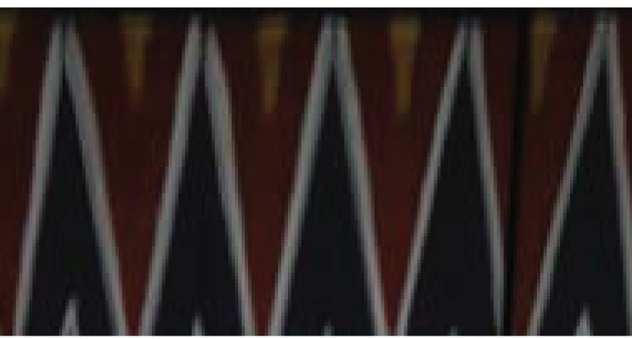
3. Ragam Hias Geometris
Ragam hias geometris merupakan motif hias
yang dikembangkan dari bentuk-bentuk geometris
dan kemudian digayakan sesuai dengan selera dan
imajinasi pembuatnya. Gaya ragam hias geometris
dapat dijumpai di seluruh daerah di Indonesia,
Ragam hias geometris

Slide 12
Tugas
Buatlah gambar dengan memilih tema berikut.
1. Flora.
2. Fauna.
3. Alam benda.
Buatlah gambar dengan tema sesuai pilihanmu dengan ketentuan sebagai berikut.
Kerjakan dikertas gambar A3. Buatkan garis tepi dengan ukuran 1,5 cm atau 2 cm setiap masing masing sudut kertas gambar
Kerjakan berdasarkan pengamatan langsung terhadap obyek yang dipilih. Bebas terserah mau menggambar pemandangan atau apa saja sesuai keinginanmu
Gambar diwarnai dengan pensil warna atau krayon dan memiliki kesan gelap dan terang.

Slide 13
Catatan
Dikumpul di sekolah selambat lambatnya tanggal 30 Agustus 2021

Slide 14


